Slide 1
Mối liên quan giữa tử vong và nồng độ Vitamin D

Slide 2
Mục tiêu: Xác định mối liên quan của nồng độ Vitamin D với tình trạng tử vong
Dữ liệu từ 413 bệnh nhân nam, theo dõi tình trạng tử vong
https://gitlab.com/LongKhuong/adhere-bayesian-statistics/blob/master/Data/VitD.dta

Slide 3
Tên biến số | Ý nghĩa
id
age | Tuổi
weight | Cân nặng (kg)
height | Chiều cao (cm)
ca | Lượng calci ăn vào (mg)
smoking | Hút thuốc lá (1 = có; 0 = không)
fnbmd | Mật độ cổ xương đùi
pth | Nồng độ hormone tuyến cận giáp (mmol/L)
v25d | Nồng độ 25-Hydroxyvitamin D (mmol/L)
death | Tử vong (1 = có; 0 = không)

Slide 4
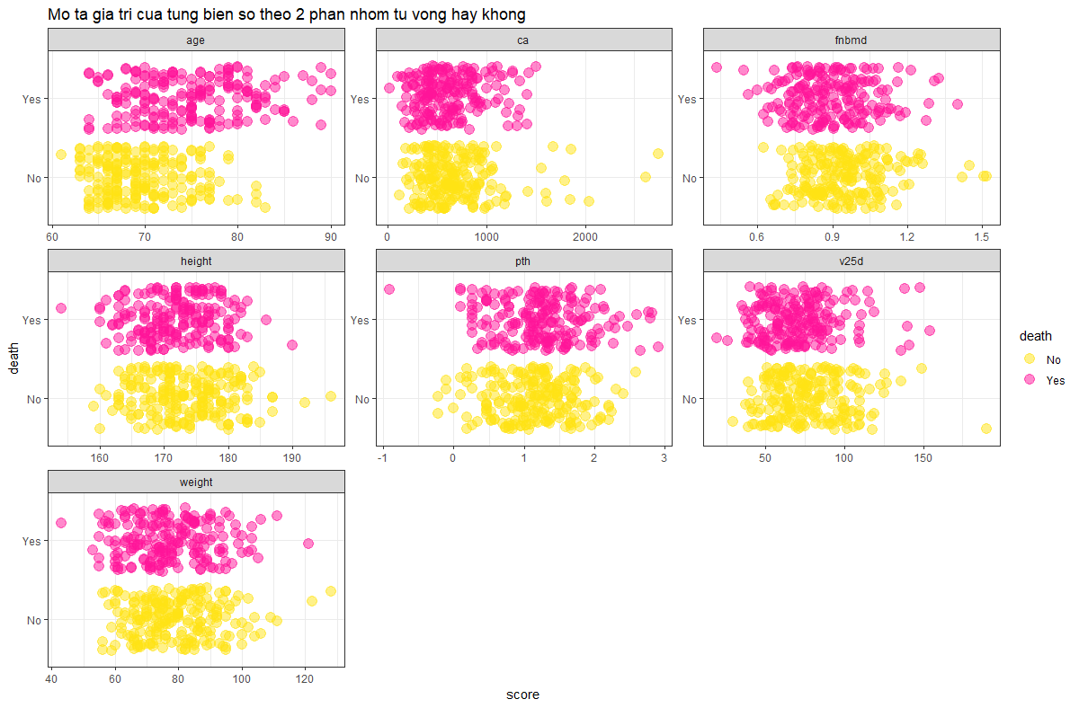

Slide 5
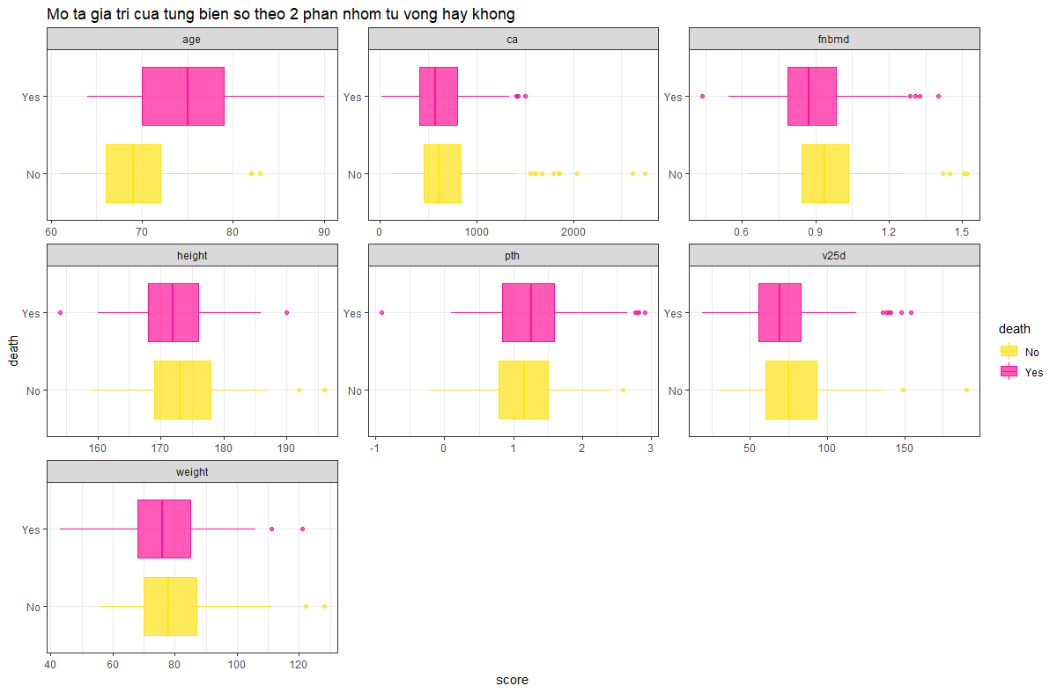

Slide 6
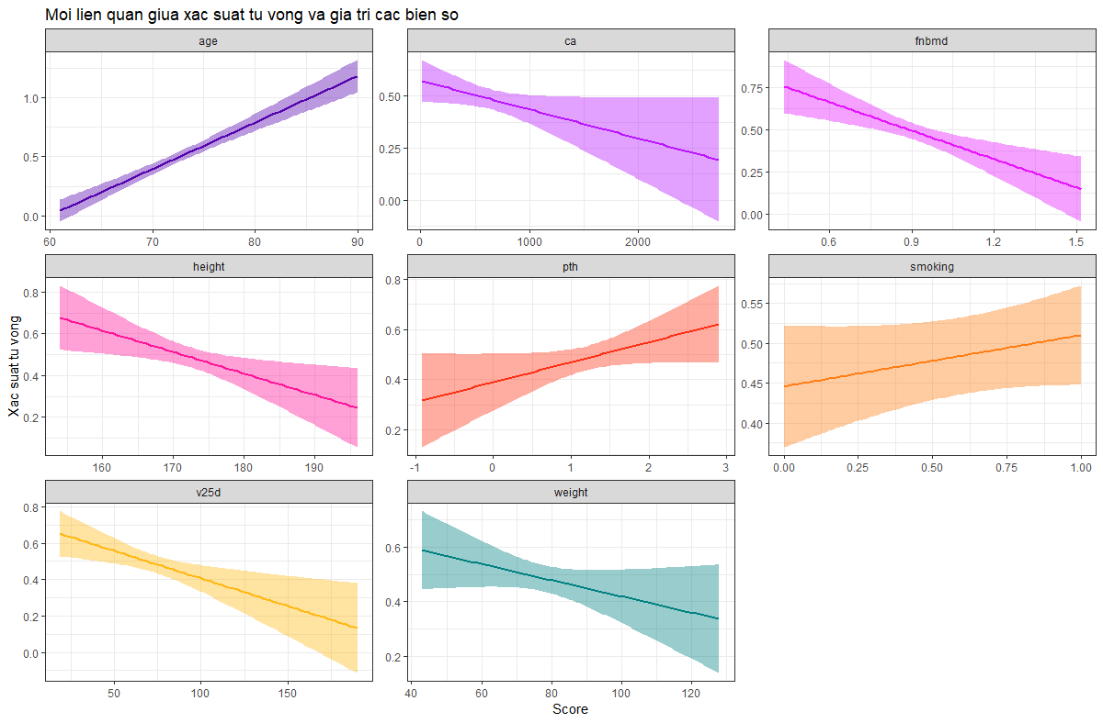

Slide 7
